Slide 1





Rotondas ...
¡Originales! - 2

Slide 2
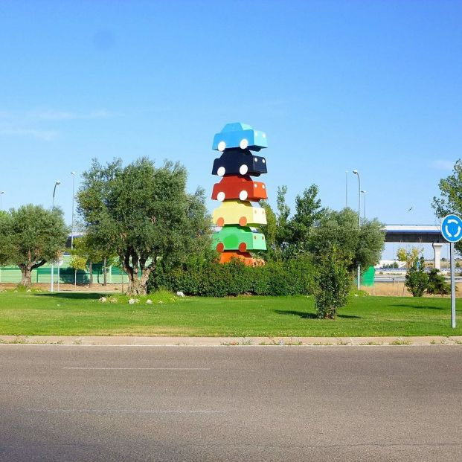
Coches de juguete gigantes
Boadilla del Monte

Slide 3
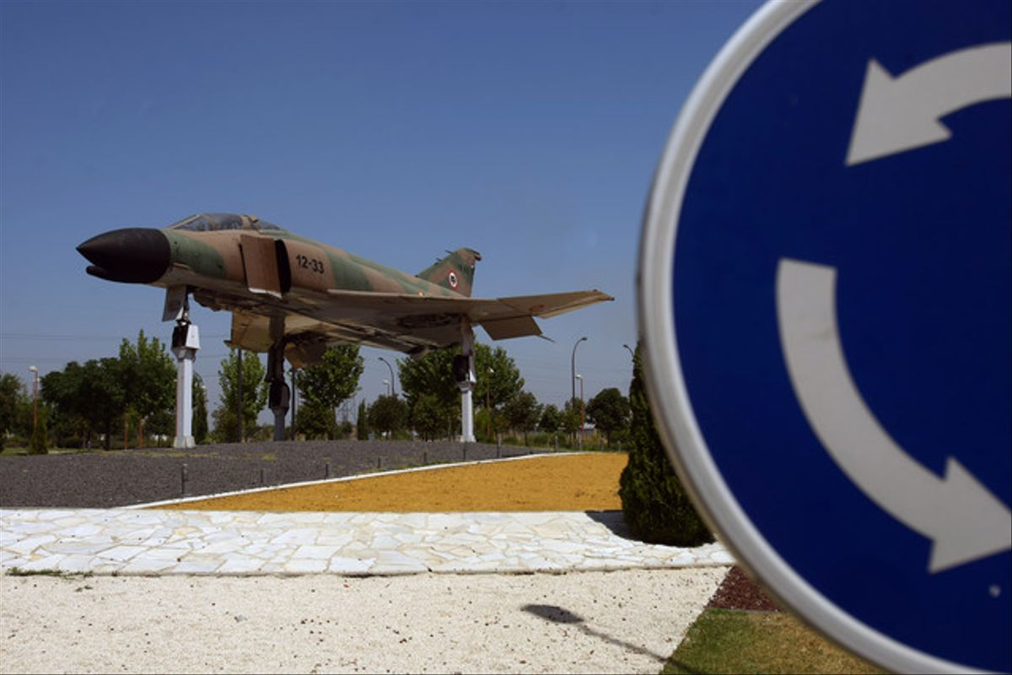
Este caza F-4 Phantom del Ala 12 de Torrejón está ubicado en una rotonda en el barrio de El Bercial, en Getafe.

Slide 4
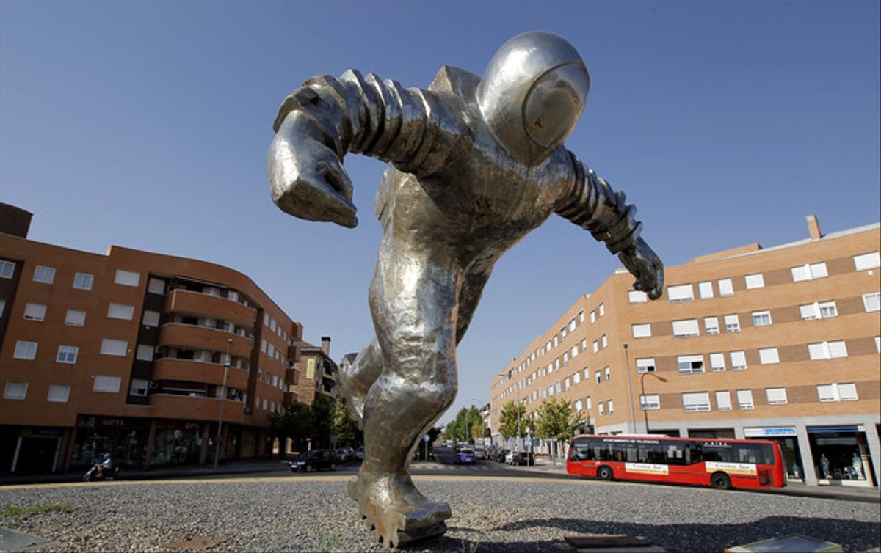
Un astronauta gigante es el protagonista de la glorieta del Universo, en Valdemoro.

Slide 5
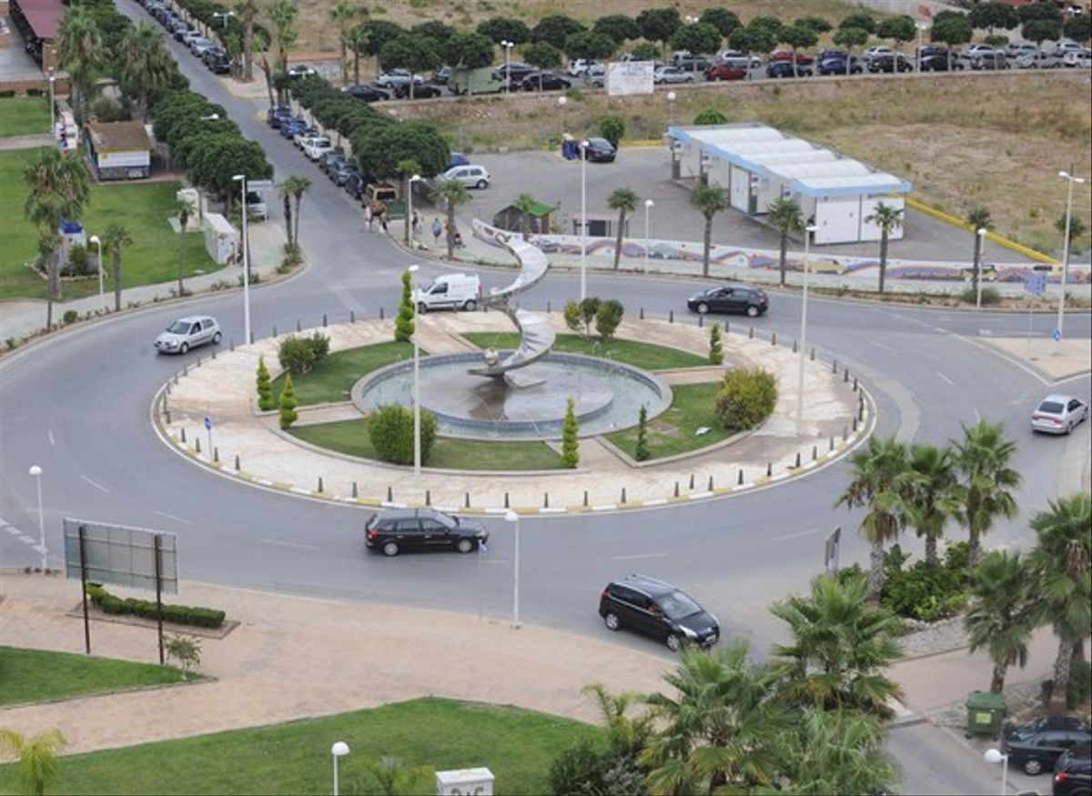
Una de las rotondas del complejo Marina d’Or, en Oropesa.

Slide 6
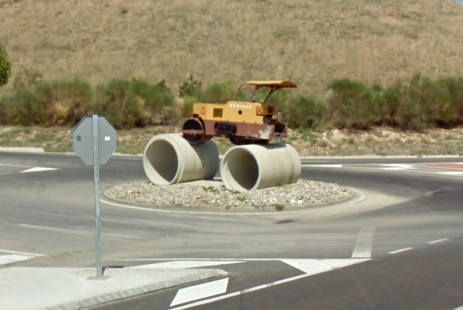
Falta de ideas (Lérida)

Slide 7
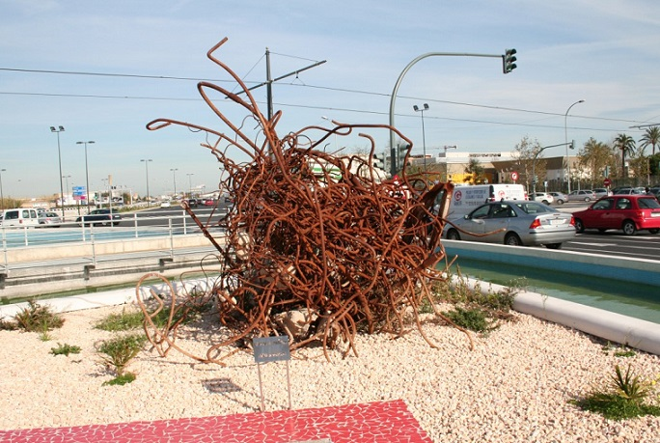
Chatarra Este montón de chatarra no está ahí por error, se trata de un monumento (por llamarlo de alguna manera. Me imagino que representa… ¡a la mierda! esto es solo un montón de hierros oxidados, no se puede justificar. (Valencia)

Slide 8
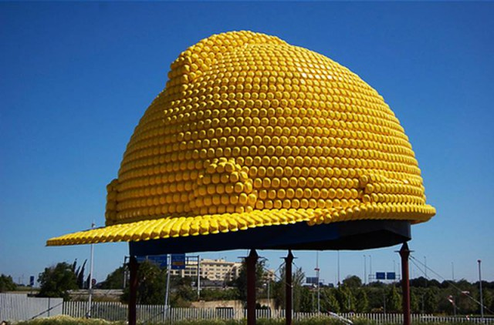
El casco del currito
(Huelva)

Slide 9

Las rotondas son uno de esos recursos urbanísticos que a los españoles nos traen por la calle de la amargura. Pero, dejando a un lado el « cómo circular correctamente en el interior de una rotonda», nos hemos fijado en sus aspectos más extraños. Ya sea por raras, curiosas o absurdas, estas rotondas se caracterizan por ciertos detalles que no pasan desapercibidos...

Slide 10
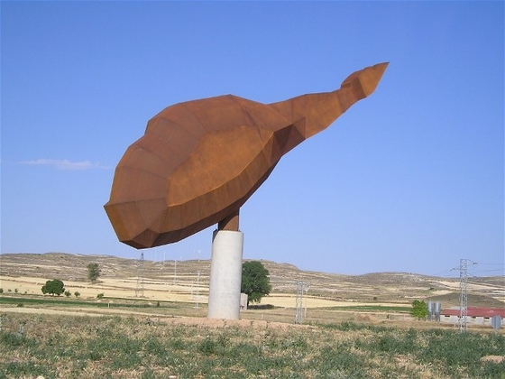
El megajamonaco de
Calamocha

Slide 11
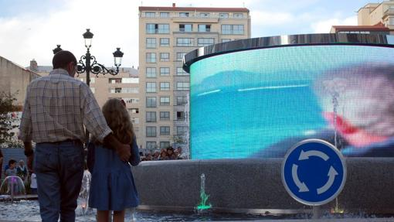
Rotonda con pantalla gigante LED, en Vigo

Slide 12
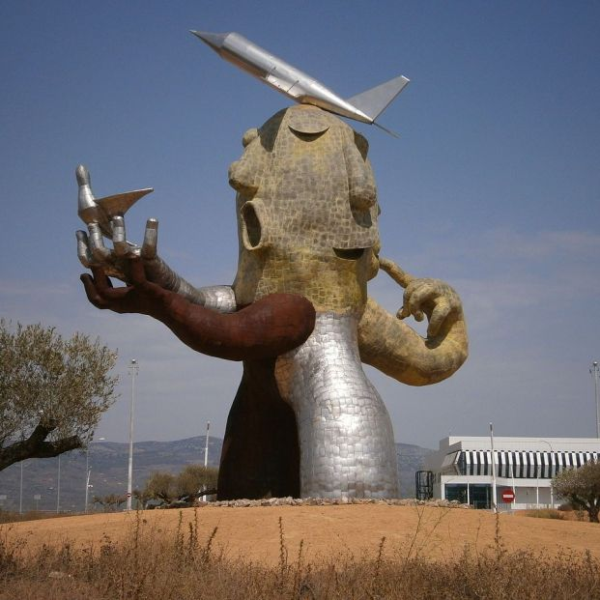
¿Es un hombre con varias caras?
entrada del aeropuerto de
Castellón

Slide 13
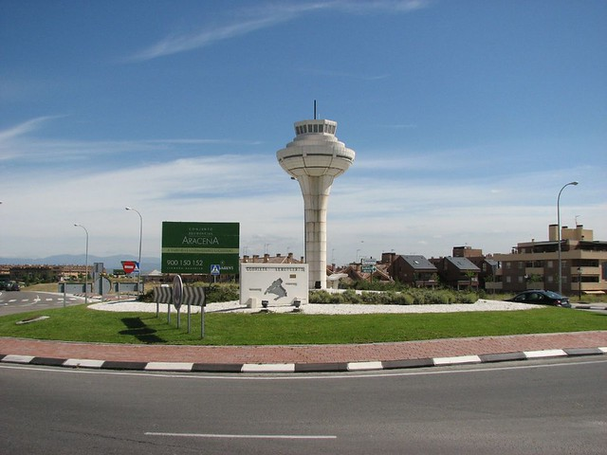
En Brunete, Madrid, hay una rotonda con una torre de control. El pueblo en cuestión no tiene aeropuerto, claro. Es de los pueblos más rurales entre los desarrollados.

Slide 14
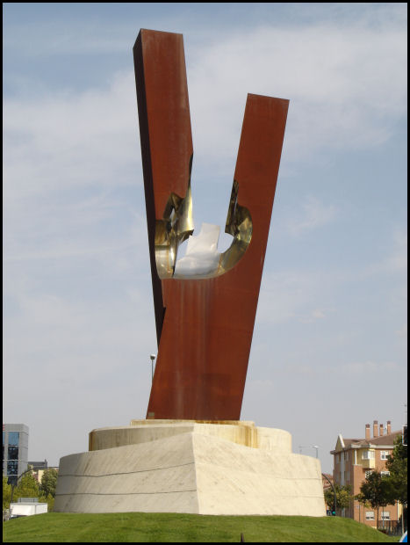
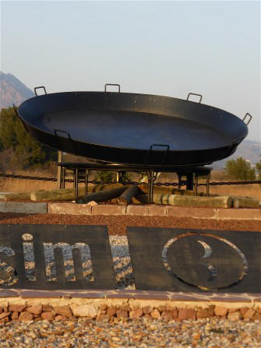
Valladolid "Columna forma del sonido

Slide 15
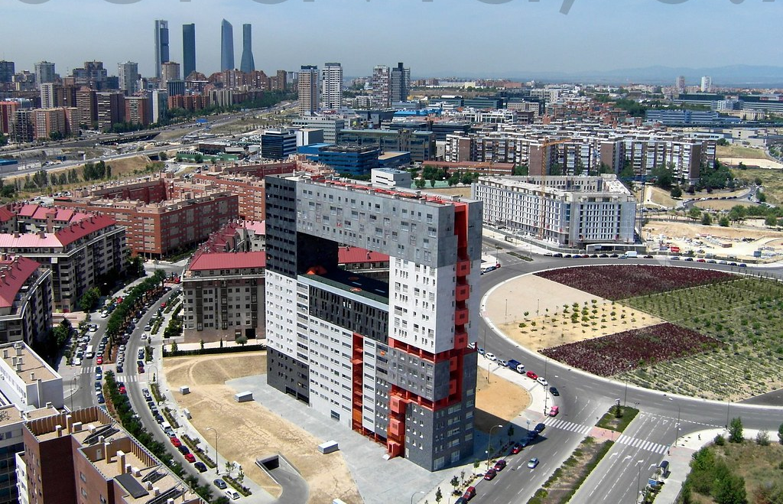
Es la rotonda que da al edificio mirador, uno bastante conocido que tiene un "agujero" en medio. Madrid

Slide 16
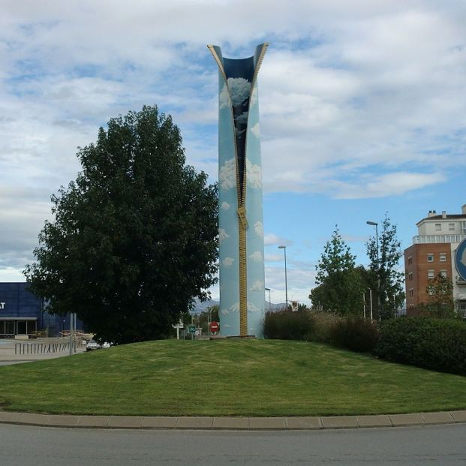
Una especie de cremallera abierta
Provincia de Gerona.

Slide 17
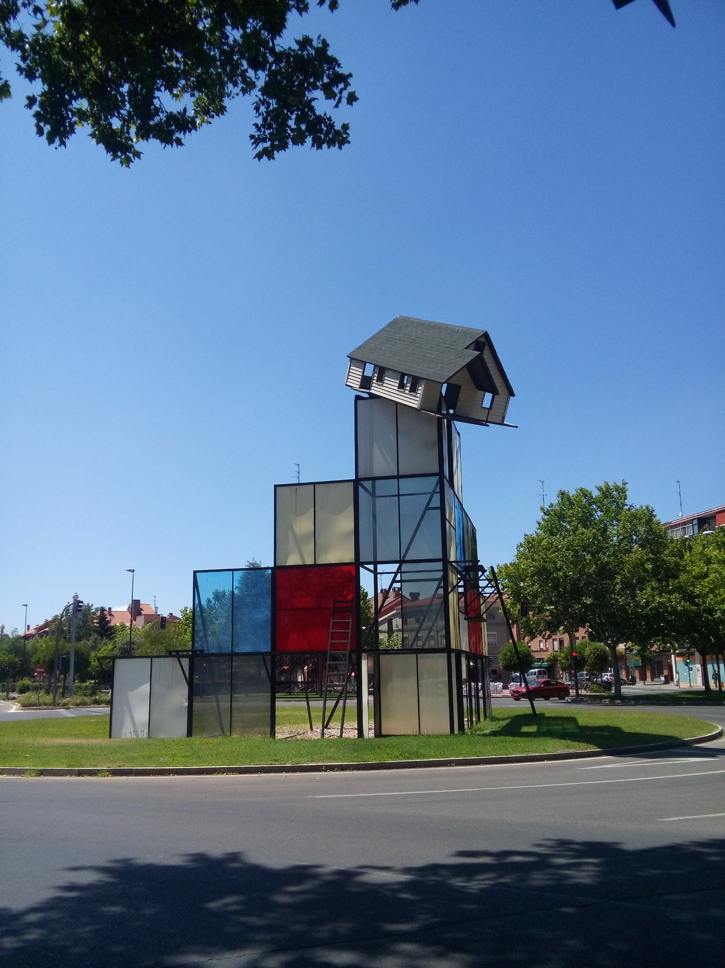
A punto de derrumbarse desde la cima
Paseo de Zorrilla en Valladolid.

Slide 18
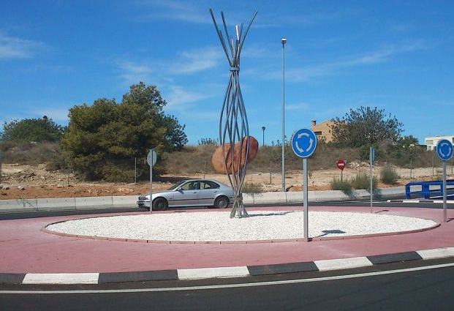
Una patata atada con varios alambres.
Rocafort Comunidad Valenciana

Slide 19
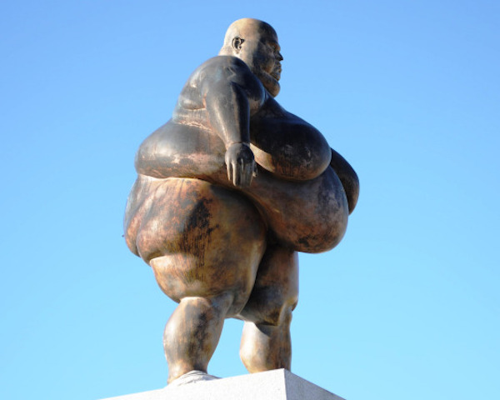
El gordo – Cangas del Morrazo, Pontevedra

Slide 20
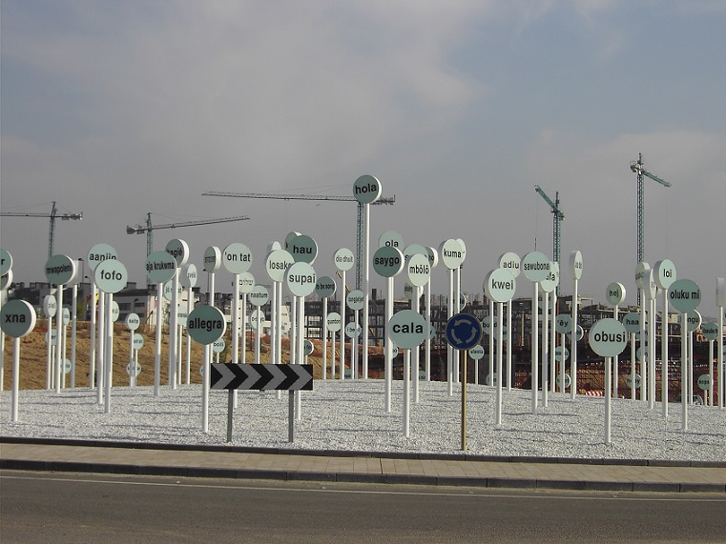
«Hola» en 300 idiomas
Valladolid

Slide 21
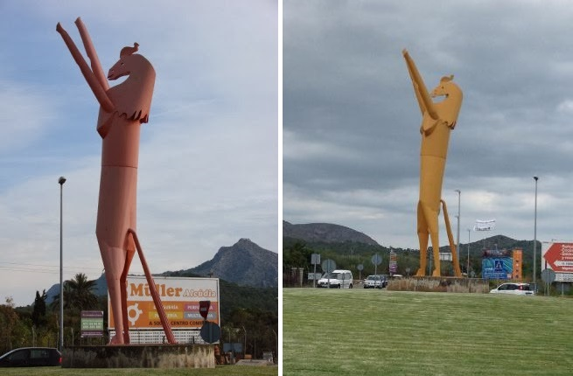
Caballo abstracto
Mallorca

Slide 22
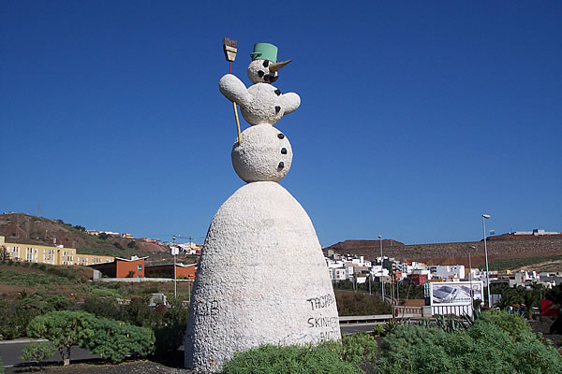
Muñeco de nieve – Tenerife

Slide 23
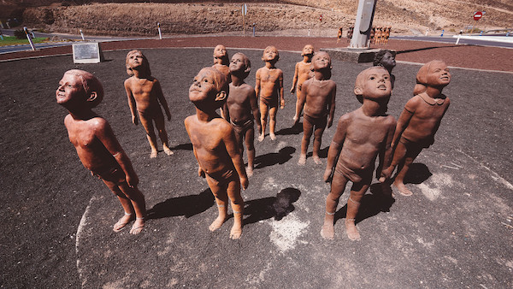
Niños expectantes –
Fuerteventura

Slide 24
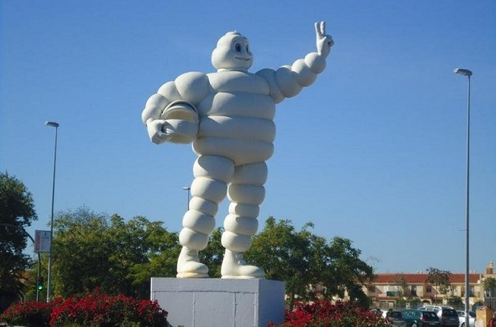
El muñeco de Michelin – Cádiz

Slide 25
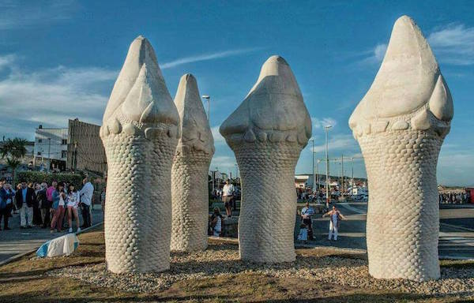
Monumento al percebe
Aguiño, La Coruña

Slide 26
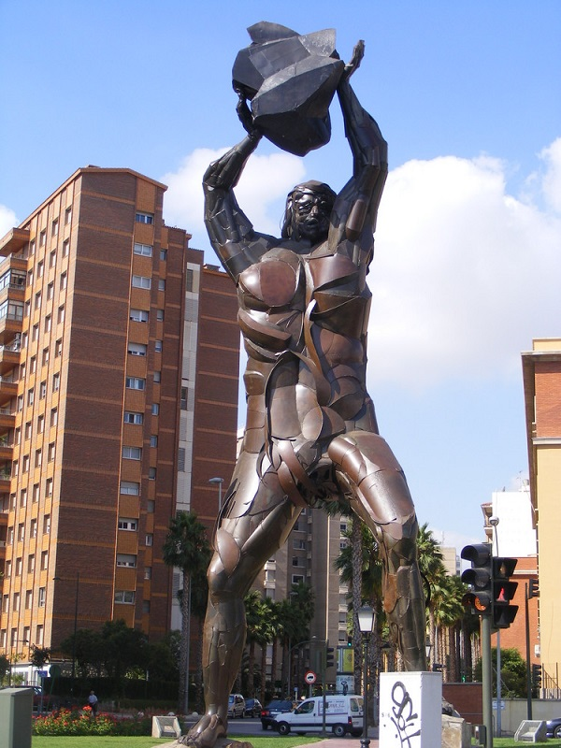
Tombatossals
Castellón

Slide 27
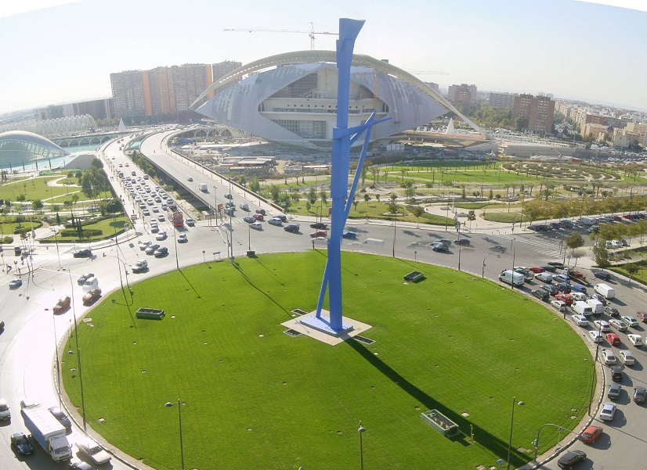
Vigas carentes de sentido – Valencia

Slide 28
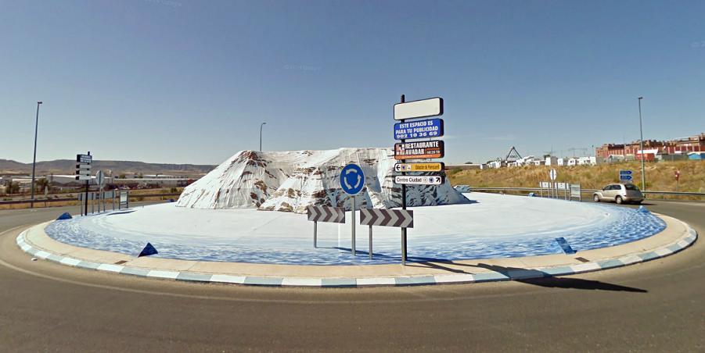
Recreación de la Antártida – Guadalajara

Slide 29
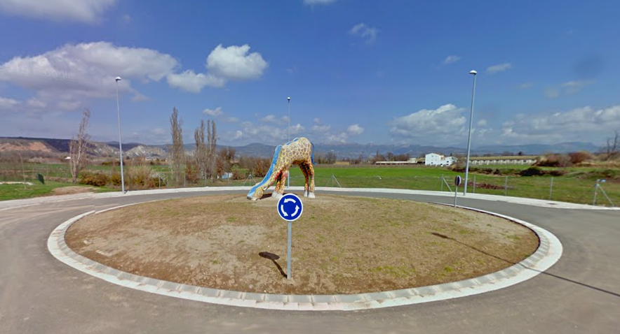
Jirafa-tobogán – Lérida

Slide 30
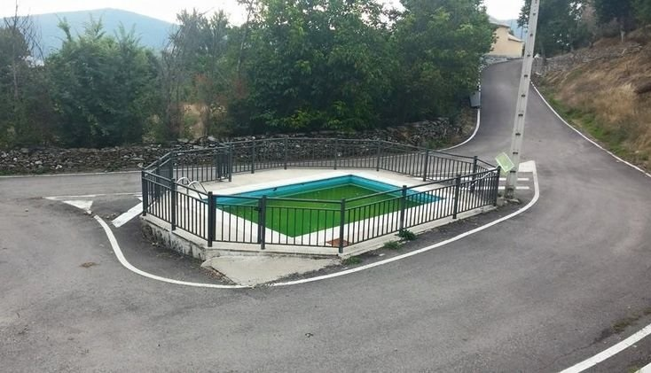
Piscina - León

Slide 31
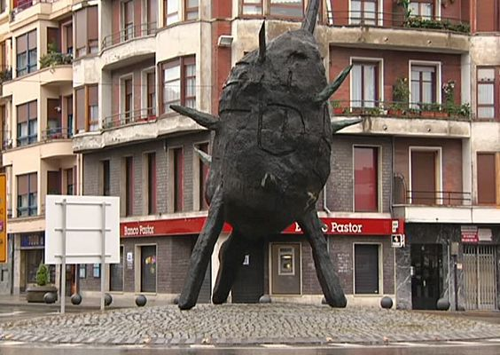
Rotonda en Amorebieta, Vizcaya, presidida por una patata

Slide 32
En España o en otros lugares, algunas rotondas no giran no realmente redondo. Los arquitectos a veces tienen una imaginación muy revívida cuando se trata de diseñar decoraciones.

Slide 33
- OTROS PAISES -

Slide 34
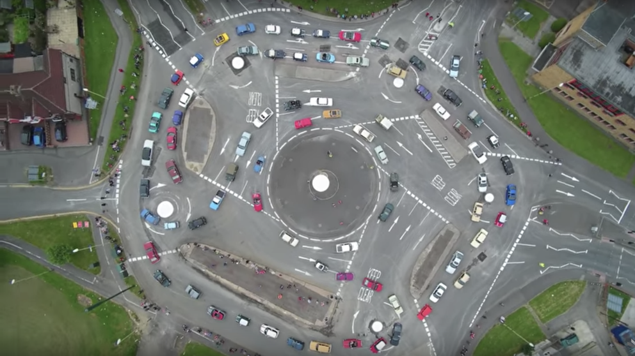
Así funciona la Rotonda Mágica de
Swindon England
la solución a los atascos y accidentes de tráfico

Slide 35
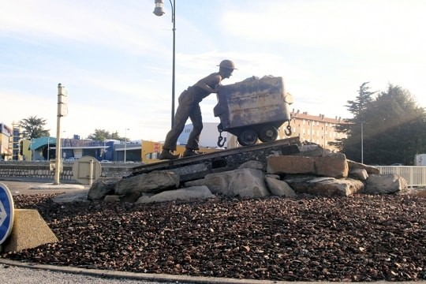
Rotonda de Roche Belle en Alès (Gard), cuna de las minas de carbón de Cévennes Francia

Slide 36
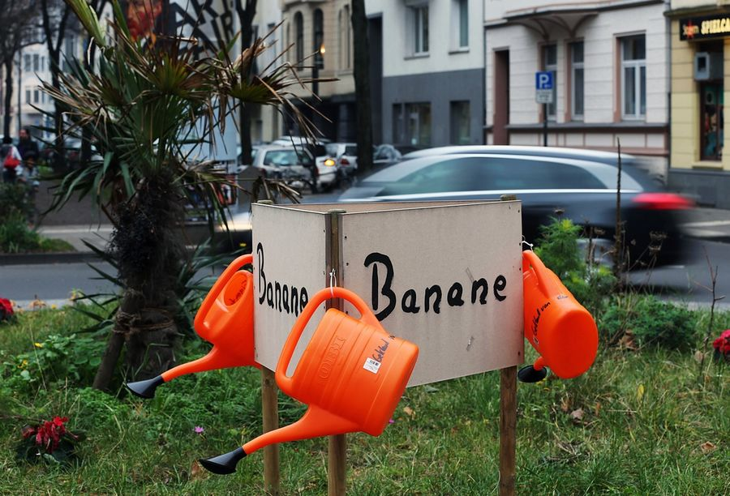
ALEMANIA

Slide 37
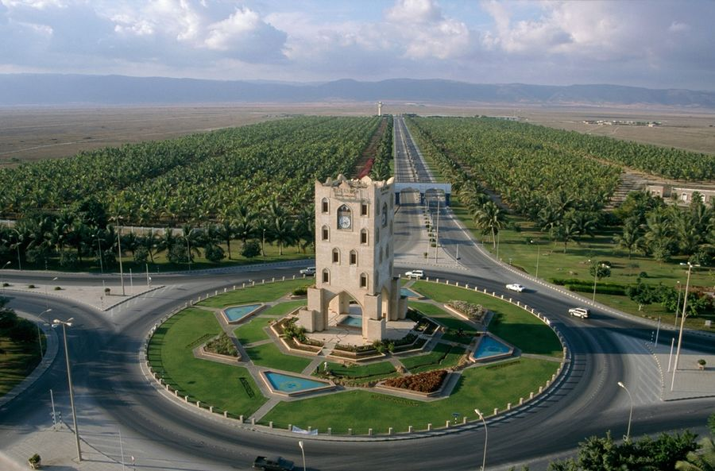
OMAN

Slide 38
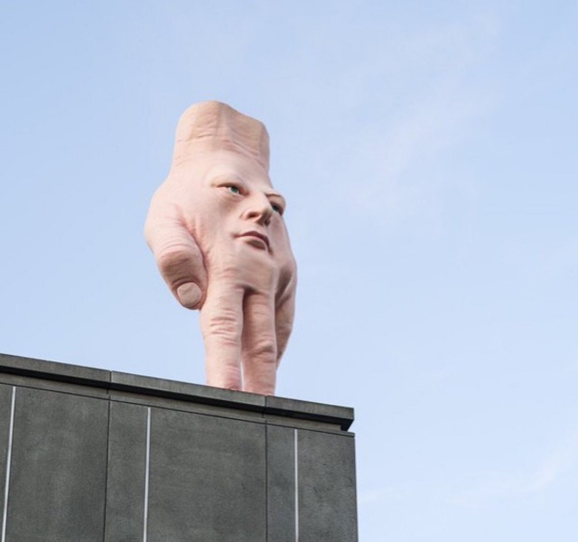
La mano que todo lo ve (Christchurch, Nueva Zelanda)

Slide 39
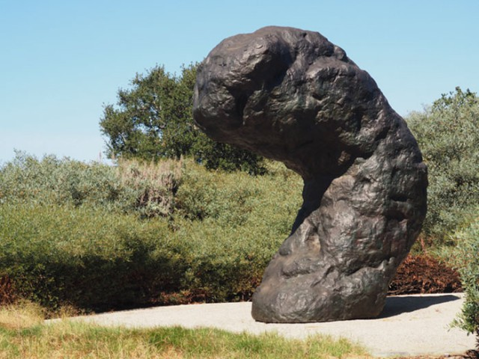
Sin palabras Mojón
(San Diego, EEUU)

Slide 40
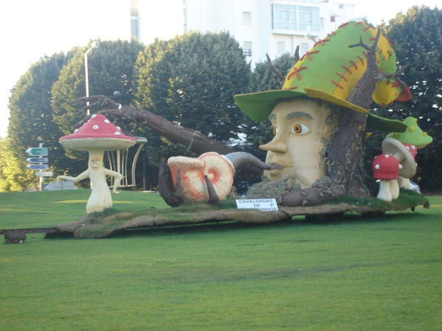
Rond - Point à Viseu (Portugal)

Slide 41
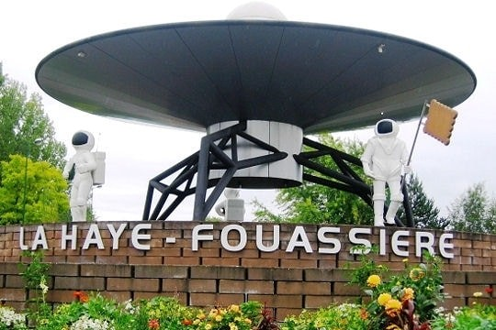
Esta peculiar rotonda está instalada cerca de la fábrica de galletas LU (comprada por los estadounidenses) en La Haye -Fouassière, cerca de Nantes (Loire-Atlantique) - Un platillo volante.

Slide 42
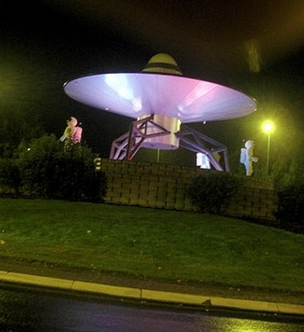
La misma rotonda ...
de noche.
La Haya-Fouassière

Slide 43
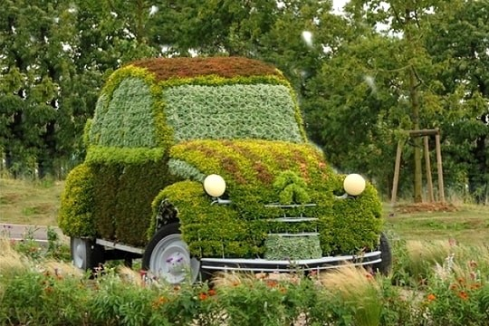
Rotonda con un coche de flores en Briey (Meurthe-et-Moselle).

Slide 44
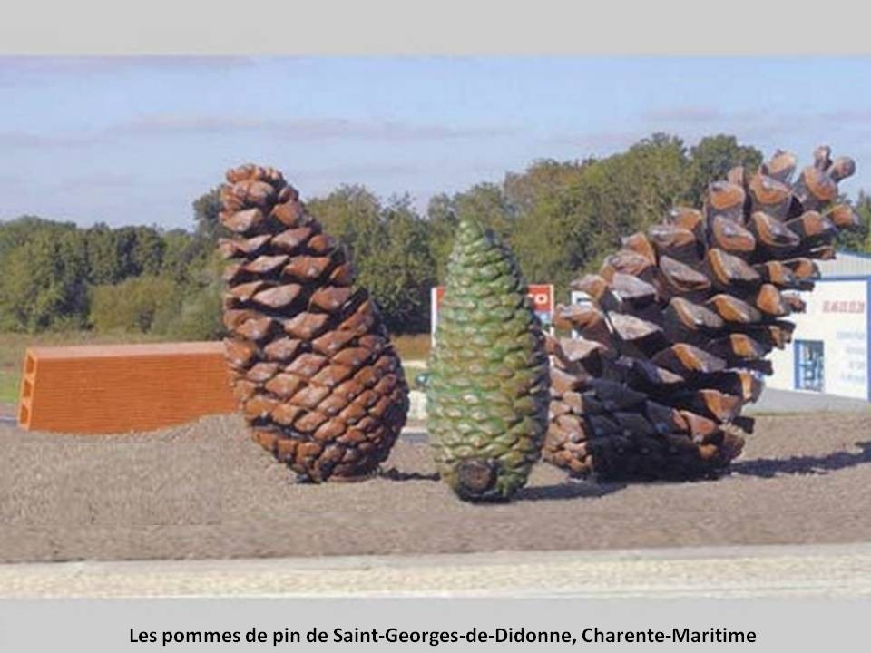
Rotonda de las piñas de Saint - Georges (Charente-Maritime) Francia

Slide 45
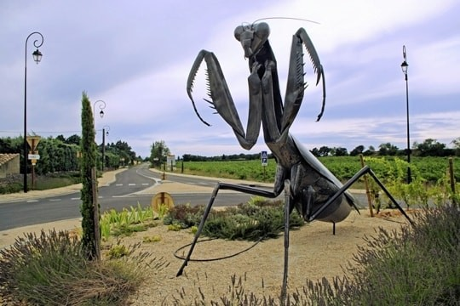
Criatura sorprendente posa en la rotonda de Sérignan Costa Azul, Francia

Slide 46
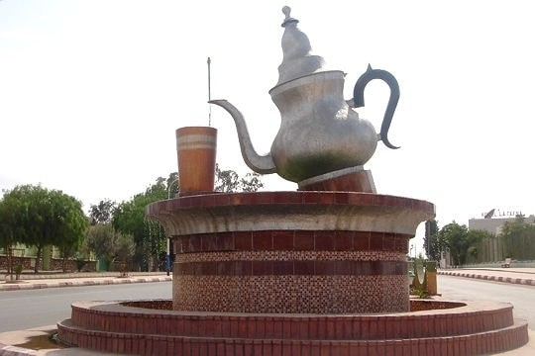
Rotonda en Maghnia, Argelia.

Slide 47
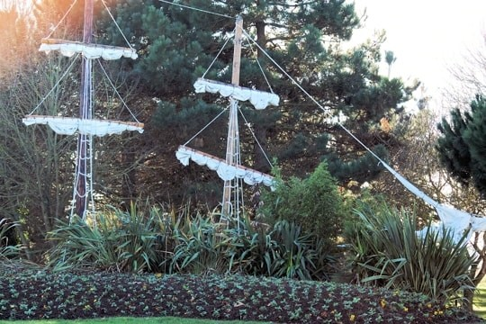
¡Al fotógrafo le resultó difícil tomar una foto de la rotonda con todas estas publicaciones y autos! Saint-Malo, Ciudad Corsair (Ille-et-Vilaine) FRANCIA

Slide 48
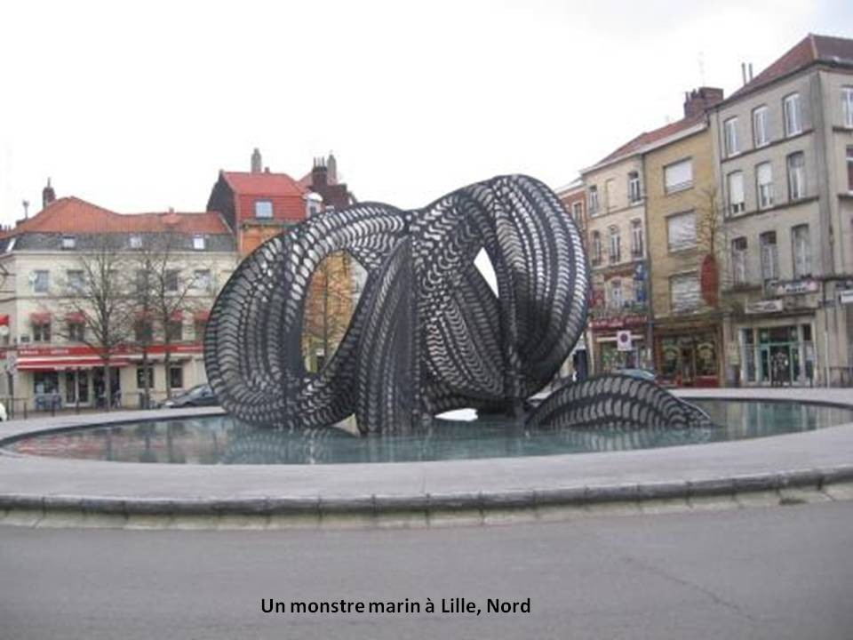
Rond-Point, un monstruo marino en Lille Francia

Slide 49
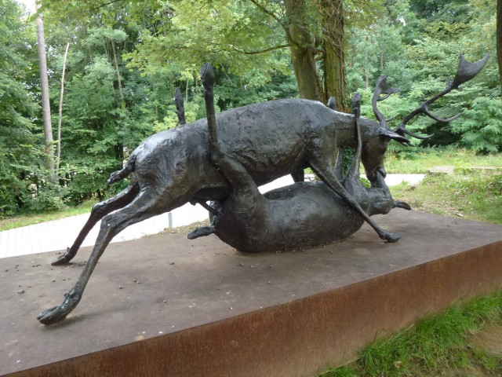
Instinto animal (Luxemburgo)

Slide 50
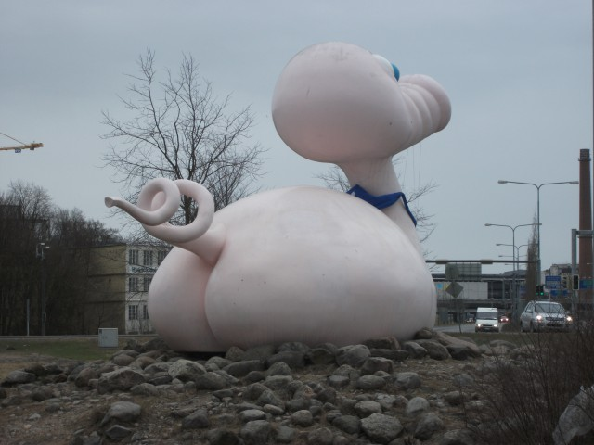
El ‘cerdi-pato’ (Turku, Finlandia)

Slide 51
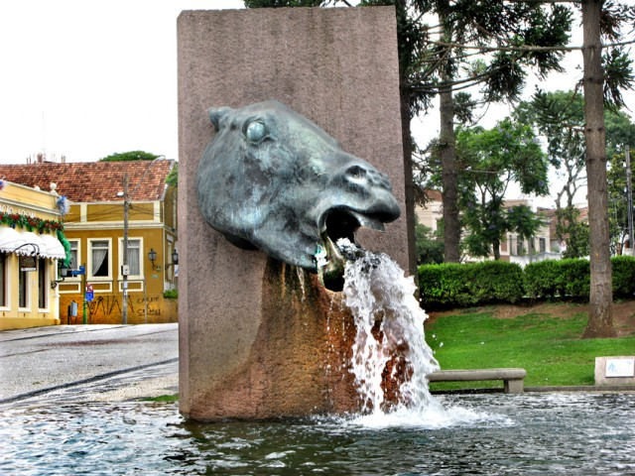
Caballo vomitando
(Curitiba, Brasil)

Slide 52



Un fuerte
abrazo,
que tengas
un buen día
Hoy es domingo, 31 de enero de 2021
Ahora mismo son las 11:23 horas.

Slide 53







¿Te ha gustado?
Puedes ver más entrando
Aquí
Además puedes recibir powerpoints en tu correo electrónico suscribiéndote aquí:

